Slide 1


八年级 上册
11.2 与三角形有关的角
（第2课时）

Slide 2


课件说明
在学习了三角形的内角和的基础上，本节课进一步
研究直角三角形的性质与判定，以及运用性质与判
定解决问题．

Slide 3
课件说明
学习目标：
1．探索并掌握直角三角形的两个锐角互余．
2．掌握有两个角互余的三角形是直角三角形．
学习重点：
探索并掌握直角三角形的两个锐角互余．

Slide 4
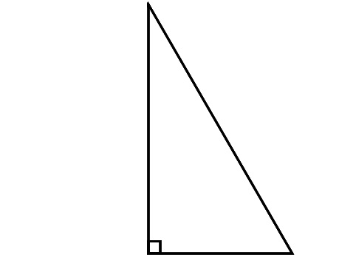
复习三角形的内角和
问题1 在△ABC 中，∠A =60°，∠B =30°，∠C
等于多少度？你用了什么知识解决的？
A
B
C

Slide 5
探索直角三角形的性质
问题2 在△ABC 中，若∠C =90°，你能求出∠A，
∠B 的度数吗？为什么？你能求出∠A +∠B 的度数吗？
利用上面的结果，你能得出什么结论？
A
直角三角形的两个锐
角互余．
B
C

Slide 6
探索直角三角形的性质
直角三角形可以用符号“Rt△”表示，
直角三角形ABC 可以写成Rt△ABC ．
A
B
C

Slide 7
探索直角三角形的性质
问题3 此性质的几何推理格式该怎样表示？
A
在Rt△ABC 中，
∵ ∠C =90°，
∴ ∠A +∠B =90°．
B
C

Slide 8
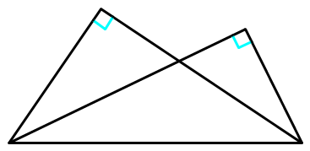
例题讲解
例 如图，∠C =∠D =90°，AD，BC 相交于点E，
∠CAE 与∠DBE 有什么关系？为什么？
分析：两个角的关系是
什么？这两个角分别在什么
三角形中？你如何验证自己
的想法？
C
D
E
A
B

Slide 9
例题讲解
例 如图，∠C =∠D =90°，AD，BC 相交于点E，
∠CAE 与∠DBE 有什么关系？为什么？
解：在Rt△AEC 中，
∵ ∠C =90°，
∴ ∠CAE +∠AEC =90°
（直角三角形两锐角互余）．
在Rt△BDE 中，
∵ ∠D =90°，
C
D
E
A
B

Slide 10
例题讲解
例 如图，∠C =∠D =90°，AD，BC 相交于点E，
∠CAE 与∠DBE 有什么关系？为什么？
解：∴ ∠DBE +∠BED =90°
（直角三角形两锐角互余）．
∵ ∠AEC =∠BED
（对顶角相等），
∴ ∠CAE =∠DBE
（等角的余角相等）．
C
D
E
A
B

Slide 11
探索直角三角形的判定
问题4 我们知道，如果一个三角形是直角三角形，
那么这个三角形有两个角互余．反过来，你能得出什么
结论？这个结论成立吗？如何验证你的想法？
利用三角形内角和定理可得：
有两个角互余的三角形是直角三角形．

Slide 12
探索直角三角形的判定
问题5 类比性质的几何推理格式，判定的几何推
理格式又该怎样表示？
A
推理格式：
在Rt△ABC 中，
∵ ∠A +∠B =90°，
∴ △ABC 是直角三角形．
B
C

Slide 13
课堂练习
练习 如图，∠ACB =90°，CD⊥AB，垂足为D，
∠ACD 与∠B 有什么关系？为什么？
C
相等．
同角的余角相等．
A
B
D

Slide 14
课堂练习
变式1 若∠ACD =∠B，∠ACB =90°，则CD 是
△ACB 的高吗？为什么？
C
是．
有两个角互余的三角形
是直角三角形．
A
B
D

Slide 15
课堂练习
变式2 若∠ACD =∠B，CD ⊥AB，△ACB 为直角
三角形吗？为什么？
C
是．
有两个角互余的三角形
是直角三角形．
A
B
D

Slide 16
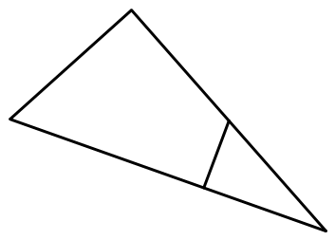
课堂练习
变式3 如图，若∠C =90°，∠AED =∠B，△ADE
是直角三角形吗？为什么？
C
是．
有两个角互余的三角形
是直角三角形．
（证明过程略）．
E
B
D
A

Slide 17
课堂小结
（1）本节课学习了哪些主要内容？
（2）你是如何探索直角三角形的性质与判定的？它们
是怎么叙述的？它们有什么区别与联系？
（3）利用直角三角形的性质与判定分别可以解决哪些
问题？

Slide 18
布置作业
教科书习题11.2第4、10题．

